Slide 1
ការបូកលេខ​និង​ដកលេខ
2 ខ្ទង់​ និង​ ​1 ខ្ទង់

Slide 2
ប្រមាណវិធីបូក (+)
10
５
បូក
15
10＋５＝

Slide 3
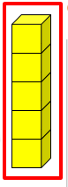
ប្រមាណវិធីដក (-)
15
５
ដក
10
15－５＝

Slide 4
ប្រមាណវិធីបូក (+)
10
３
បូក
10＋３＝
13

Slide 5
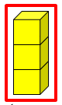
ប្រមាណវិធីដក (-)
13
３
ដក
13－3＝
10

Slide 6
ប្រមាណវិធីបូក (+)
12
３
បូក
12＋３＝
15

Slide 7
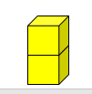
ប្រមាណវិធីដក (-)
15
３
ដក
12
15－3＝

